Slide 1

ASMENS SVEIKATOS PRIEŽIŪROS PASLAUGŲ LAUKIMO EILIŲ MAŽINIMO PRIEMONIŲ PLANAS 2023–2024 M.
ASMENS SVEIKATOS DEPARTAMENTO
SPECIALIZUOTOS SVEIKATOS PRIEŽIŪROS SKYRIUS
2024-03-25

Slide 2
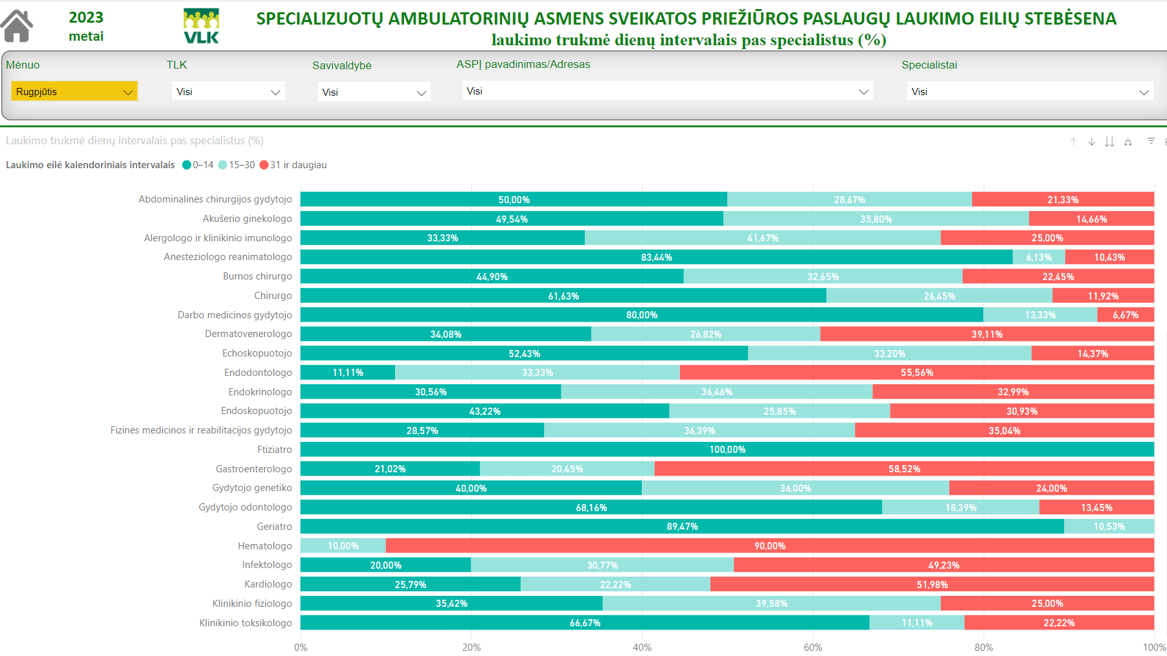
SPECIALIZUOTŲ AMBULATORINIŲ ASMENS SVEIKATOS PRIEŽIŪROS PASLAUGŲ LAUKIMO EILĖS (1)
(laukimo trukmė dienų intervalais pas specialistus %)

Slide 3
SPECIALIZUOTŲ AMBULATORINIŲ ASMENS SVEIKATOS PRIEŽIŪROS PASLAUGŲ LAUKIMO EILĖS (2)
(laukimo trukmė dienų intervalais pas specialistus %)
Ftiziatro: 0-14 (100%)
Vaikų ftiziatro: 0-14 (100%)
Geriatro: 0-14 (89,47%)
Radiologo: 0-14 (87,79%)
Anesteziologo reanimatologo: 0-14 (83,44%)
Vaikų infekcinių ligų gydytojo: 0-14 (83,33%)
Neonatologo: 0-14 (82,86%)
Darbo medicinos gydytojo: 0-14 (80%)
Vaikų neurochirurgo: 15-30 (60%)
Vaikų urologo: 15-30 (60%)
Koloproktologo: 15-30 (50%)
Krūtų specialisto: 15-30 (50%)
Vaikų gastroenterologo: 15-30 (47,22%)
Alergologo ir klinikinio imunologo: 15-30 (41,67%)
Hematologo: >31 (90%)
Ortodonto odontologo: >31 (65,22%)
Gastroenterologo: >31 (58,52%)
Onkologo radioterapeuto: >31 (56,67%)
Plastinės ir rekonstrukcinės chirurgijos gydytojo: >31 (56,06%)
Endodontologo: >31 (55,56%)
Periodontologo: >31 (50,00%)

Slide 4
ASMENS SVEIKATOS PRIEŽIŪROS PASLAUGŲ LAUKIMO EILIŲ SUSIDARYMO PRIEŽASTYS
Identifikuotos pagrindinės eilių susidarymo priežastys:
1. Nepakankamas teisinis asmens sveikatos priežiūros paslaugų teikimo reglamentavimas.
2. Dideli šeimos gydytojų darbo krūviai.
3. Dideli gydytojų specialistų darbo krūviai.
4. Asmens sveikatos priežiūros specialistų trūkumas.
5. Netolygus gydytojų specialistų pasiskirstymas.
6. Neadekvatus apmokėjimas asmens sveikatos priežiūros specialistams už asmens sveikatos priežiūros paslaugas.
7. Informacinių sistemų veikimo problemos.
8. Nepakankamai efektyvi telefoninių skambučių centrų veikla.
9. Nepakankamas šeimos gydytojų ir gydytojų specialistų tarpusavio bendradarbiavimas.
10. Mažas pacientų informuotumas apie galimybes gauti asmens sveikatos priežiūros paslaugas ir žemas sveikatos raštingumas.
11. Neefektyvūs ir pertekliniai siuntimai.

Slide 5
ASMENS SVEIKATOS PRIEŽIŪROS PASLAUGŲ LAUKIMO EILIŲ MAŽINIMO PRIEMONIŲ PLANAS 2023–2024 M. (1)
Asmens sveikatos priežiūros paslaugų laukimo eilių mažinimo priemonių plano 2023–2024 m. (toliau – Planas) t i k s l a s – mažinti asmens sveikatos priežiūros paslaugų laukimo eiles, gerinti asmens sveikatos priežiūros paslaugų prieinamumą, o turimus išteklius panaudoti efektyviai, vykdyti ir įgyvendinti priemones, pašalinančias eilių susidarymo priežastis.
Siektini r o d i k l i a i (įstatyminės nuostatos):
1. Pirminės ambulatorinės asmens sveikatos priežiūros paslauga – ne vėliau kaip per 7 kalendorines dienas.
2. Antrinės ir tretinės ambulatorinės asmens sveikatos priežiūros paslauga – ne vėliau kaip per 30 kalendorinių dienų.
3. Brangiojo tyrimo ir (ar) procedūros paslauga planinės pagalbos atveju – ne vėliau kaip per 30 kalendorinių dienų.

Slide 6
ASMENS SVEIKATOS PRIEŽIŪROS PASLAUGŲ LAUKIMO EILIŲ MAŽINIMO PRIEMONIŲ PLANAS 2023–2024 M. (2)
Patvirtintos Asmens sveikatos priežiūros paslaugų laukimo eilių mažinimo priemonės:
1. Tobulinti Elektroninę sveikatos sistemą.
2. Spręsti žmogiškųjų išteklių trūkumo klausimus.
3. Efektyvinti pirminės asmens sveikatos priežiūros darbą dalį funkcijų perduodant šeimoms gydytojo komandos nariams.
4. Efektyvinti specializuotos sveikatos priežiūros darbą.
5. Didinti šeimos gydytojų ir gydytojų specialistų bendradarbiavimą, įtraukti atvejo vadybininką į šeimos gydytojo komandą, teikti nuotolines asmens sveikatos priežiūros paslaugas.
6. Didinti pacientų informuotumą ir sveikatos raštingumą.
7. Tobulinti Asmens sveikatos priežiūros paslaugų apmokėjimą iš PSDF lėšų.
8. Registravimą asmens sveikatos priežiūros paslaugoms vykdyti per IPR IS.
9. Plėtoti Telefoninių skambučių centrų veiklą.
10. Formuoti pacientų aptarnavimo kultūrą.
11. Įgyvendinti asmens sveikatos priežiūros įstaigų priemones gydytojų specialistų konsultacijų prieinamumo gerinimui.
12. Tobulinti neefektyvius ir mažinti perteklinius siuntimus.

Slide 7
ASMENS SVEIKATOS PRIEŽIŪROS PASLAUGŲ LAUKIMO EILIŲ MAŽINIMO PRIEMONIŲ PLANO ĮGYVENDINIMAS
2023 M. (SAM ĮGYVENDINAMOS PRIEMONĖS) (1)
1. Elektroninės sveikatos sistemos tobulinimas:
1.1. Diegiamas asmens sveikatos priežiūros įstaigos elektroninis spaudas ESPBI IS;
1.2. Tobulinama Išankstinės pacientų registracijos informacinė sistema.
2. Asmens sveikatos priežiūros žmogiškųjų išteklių trūkumo klausimų sprendimai:
2.1. Didinamas priėmimas į studijas, ruošiančias labiausiai trūkstamus sveikatos priežiūros specialistus;
2.2. Siekimas mažinti netolygų asmens sveikatos priežiūros specialistų geografinį pasiskirstymą.
3. Pirminės asmens sveikatos priežiūros darbo efektyvinimas:
3.1. Pirminės asmens sveikatos priežiūros paslaugų teikimas struktūrinio ar funkcinio bendradarbiavimo būdu veikiančiuose savivaldybių sveikatos centruose;
3.2. Šeimos gydytojo komandos praplėtimas, atvejo vadybininko įtraukimas į šeimos gydytojo komandą, pavedant jam teikti kompleksines atvejo vadybos paslaugas poliligotiems pacientams;
3.3. Teisės suteikimas bendrosios praktikos ir išplėstinės praktikos slaugytojams skirti ir išrašyti vaistinius preparatus lėtinėms ligoms gydyti, pagal kompetenciją konsultuoti pacientus, išduoti siuntimus asmens sveikatos priežiūros paslaugoms, atlikti laikinojo asmens nedarbingumo ekspertizę.

Slide 8
ASMENS SVEIKATOS PRIEŽIŪROS PASLAUGŲ LAUKIMO EILIŲ MAŽINIMO PRIEMONIŲ PLANO ĮGYVENDINIMAS
2023 M. (SAM ĮGYVENDINAMOS PRIEMONĖS) (2)
4. Specializuotos sveikatos priežiūros darbo efektyvinimas:
4.1. Regioninės funkcinės sveikatos priežiūros, užtikrinančios pacientui aiškų ligos gydymo kelią, įteisinimas;
4.2. Monoprofilinių ligoninių integravimo į daugiaprofilinių ligoninių sudėtį reglamentavimas.
5. Šeimos gydytojų ir gydytojų specialistų bendradarbiavimo skatinimas, nuotolinių asmens sveikatos priežiūros paslaugų teikimo skatinimas šeimos gydytojo komandoje (pacientas–gydytojas, gydytojas–gydytojas, nuotolinė poliligotų pacientų būklės stebėsena), gydytojas specialistas–šeimos gydytojui, gydytojas specialistas–gydytojui specialistui (tos pačios ar skirtingos profesinės kvalifikacijos, dirbančiam toje pačioje ar kitoje ASPĮ).
6. Pacientų informuotumo ir sveikatos raštingumo didinimas:
6.1. Visuomenė skatinta aktyviau naudotis IPR IS galimybėmis. Įrašai talpinti Sveikatos apsaugos ministerijos „Facebook“, „Instagram“ ir „Youtube“ platformose. Paruoštas paketas buvo išsiųstas sveikatos priežiūros įstaigoms.
6.2. Visuomenės sveikatos biuruose teiktos visuomenės psichologinės gerovės ir psichikos sveikatos stiprinimo paslaugos gyventojams.

Slide 9
ASMENS SVEIKATOS PRIEŽIŪROS PASLAUGŲ LAUKIMO EILIŲ MAŽINIMO PRIEMONIŲ PLANO ĮGYVENDINIMAS
2023 M. (SAM ĮGYVENDINAMOS PRIEMONĖS) (3)
7. Administracinės naštos mažinimas:
7.1. Siuntimo galiojimo laiko pratęsimas iki 180 dienų;
7.2. Išplėstinės gydytojo specialisto konsultacijos įkainio padidinimas;
7.3. Neįgalumo nustatymo tvarkos supaprastinimas:
7.3.1. Negalios nustatymo procesuose medicininės dalies vertinimas nuo 90 proc. sumažintas iki 60 proc.
7.3.2. Paprastesnė gydytojo pildomo siuntimo į NDNT pildymo tvarka.
7.4. Pažymos iš šeimos gydytojo dėl šulinio vandens tyrimo atsisakymas nėščiosioms ar kūdikio iki 6 mėn. tėvams. Dėl pažymos asmenys galės tiesiogiai kreiptis į Nacionalinį visuomenės sveikatos centrą.
7.5. Nedarbingumo pažymėjimų išdavimo taisyklių pakeitimas, kad padidėjusio sergamumo metu asmeniui pasireiškus negalavimams, atitinkantiems užkrečiamosios ligos požymius, šeimos medicinos paslaugas teikiančio gydytojo sprendimu, nedarbingumo pažymėjimas gali būti išduodamas nuotoliniu būdu nuotolinės konsultacijos metu;

Slide 10
ASMENS SVEIKATOS PRIEŽIŪROS PASLAUGŲ LAUKIMO EILIŲ MAŽINIMO PRIEMONIŲ PLANO ĮGYVENDINIMAS
2023 M. (SAM ĮGYVENDINAMOS PRIEMONĖS) (4)
7.6. Suteikta galimybė FMR gydytojui, konsultacijos metu įvertinus paciento sveikatos būklę, pačiam skirti medicininės reabilitacijos paslaugas (anksčiau skirdavo šeimos gydytojas);
7.7. Suteikta teisė slaugytojams ir akušeriams savarankiškai atlikti imunoprofilaktiką;
7.8. Numatytas skatinamasis priedas už burnos higienisto atliekamą moksleivio profilaktinę patikrą prieš mokyklą;
7.9. Atsisakyta reikalavimo parengti ir pateikti šeimos gydytojo išrašą iš medicinos dokumentų (forma Nr. 027/a) prieš profilaktinį sveikatos patikrinimą;
7.10. Panaikintas Pranešimo apie įtariamą ir (ar) nustatytą COVID-19 ligos atvejį teikimas NVSC;
7.11. Reglamentuota ambulatorinių slaugos paslaugų namuose teikimo tvarka.

Slide 11
SIUNTIMŲ ASMENS SVEIKATOS PRIEŽIŪROS PASLAUGOMS GAUTI IŠDAVIMO, ĮFORMINIMO IR ATSAKYMŲ PATEIKIMO TVARKOS APRAŠO PAKEITIMAI (1)
Nurodyti atvejai, kai pacientai gali kreiptis į gydytojus specialistus be siuntimo:
  1. Dėl ambulatorinės antrinio lygio infekcinių ligų gydytojo k-jos ir universitetų, respublikos lygmens stacionarines asmens sveikatos priežiūros paslaugas teikiančiose ASPĮ dirbančių vidaus ligų gydytojo, vaikų infekcinių ligų gydytojo ir vaikų ligų gydytojo konsultacijos, kai paciento greitojo atrankinio arba laboratorinio tyrimo dėl ŽIV atsakymas teigiamas.
  2. Dėl ambulatorinės antrinio lygio gydytojo dermatovenerologo konsultacijos dėl visų dermatovenerologinių ligų.
  3. Jeigu gydytojas specialistas nustatė, kad pacientui reikalingas ilgalaikis paciento sveikatos būklės stebėjimas, gydytojas specialistas pateikia informaciją į ESPBI IS formoje E025 ar formoje E003, gydytojas specialistas ar šios ASPĮ įstaigos vadovo įgaliotas slaugytojas organizuoja ilgalaikės paciento sveikatos būklės stebėsenos atlikimą, jei ji bus vykdoma toje pačioje ASPĮ, arba registruoja pacientą IPR, jei ASPĮ tokia paslauga nėra teikiama.
  4. Pacientai paslaugoms, teikiamoms pagal ligų ir sveikatos sutrikimų ankstyvosios diagnostikos programas gauti, nukreipiami šių paslaugų teikimą reglamentuojančių teisės aktų nustatyta tvarka.
Ateityje, aptarus su sveikatos priežiūros specialistų bendruomene, bus sprendžiama dėl kitų atvejų, kai nereikia siuntimo.

Slide 12
SIUNTIMŲ ASMENS SVEIKATOS PRIEŽIŪROS PASLAUGOMS GAUTI IŠDAVIMO, ĮFORMINIMO IR ATSAKYMŲ PATEIKIMO TVARKOS APRAŠO PAKEITIMAI (2)
Siekiant sutrumpinti paciento kelią sveikatos priežiūros paslaugoms gauti:
1. Numatyta, kad stacionarinės ASPĮ skubios pagalbos skyriaus gydytojas arba slaugytojas, dirbantis su gydytoju specialistu, gali išduoti siuntimą ambulatorines antrinio lygio sveikatos priežiūros paslaugas teikiančių gydytojų specialistų konsultacijoms gauti, kai stacionarines asmens sveikatos priežiūros paslaugas teikiančios ASPĮ skubiosios pagalbos skyriaus gydytojas, suteikęs PSDF biudžeto lėšomis kompensuojamas sveikatos priežiūros paslaugas, nustato, kad tokia konsultacija būtina, ir tai nurodo medicinos dokumentuose.
2. Stacionarinės asmens sveikatos priežiūros paslaugas teikiančios ASPĮ pacientą gydęs gydytojas arba slaugytojas gali išduoti siuntimą ambulatorines antrinio ar tretinio lygio sveikatos priežiūros paslaugas teikiančių gydytojų specialistų konsultacijoms gauti, kai stacionare pacientą gydęs gydytojas nustato, kad tokia konsultacija būtina ir tai nurodo medicinos dokumentuose.
3. Numatyta siuntimo skubos tvarka galimybė, kai tai numatyta atitinkamų ligų diagnostikos ir gydymo aprašuose, asmens sveikatos priežiūros paslaugų teikimo reikalavimuose, atvejais, priežastys ir jų pagrindimas (atsižvelgiant į paciento esamą sveikatos būklę ir numatomą ligos eigą).
- Vietoje popierinių formų nurodytos elektroninės, atlikti kiti redakciniai patikslinimai.

Slide 13
Išankstinės pacientų registracijos informacinės sistemos (IPR IS) vystymas
Pagal 2014–2020 metų Europos Sąjungos fondų investicijų veiksmų programos 2 prioriteto „Informacinės visuomenės skatinimas“ 02.3.1-CPVA-V-529 priemonę „Pažangių elektroninių paslaugų kūrimas“ įgyvendintas projektas „Išankstinės pacientų registracijos informacinės sistemos vystymas“.
Projekto tikslas – efektyvinti apsilankymo pas sveikatos priežiūros specialistus procesus, padarant išankstinę registraciją patogesne pacientui ir sudarant sąlygas aktyviai sistemos stebėsenai.
Įgyvendintas IPR IS vystymo projektas, kurio metu patobulinta / sukurta:
- Išankstinės pacientų registracijos proceso patobulinimas, įdiegiant naujus funkcionalumus.
- Analitikos priemonių sukūrimas.
- Automatinis perspėjimas pacientui apie atsiradusį naują vizito laiką.
- Galimybė pacientui pačiam registruotis į eilę.
- Paciento klausimynas apie ligas ir diagnozes.
- Užduočių sudarymas ir priminimas pacientui.
- Automatinis siuntimo susiejimas su paslauga.
- Registracija slaugai ir palaikomajam gydymui, stacionarinėms ir reabilitacijos paslaugoms.
- Pasitenkinimo suteikta paslauga vertinimas.
- SMS žinučių siuntimo funkcionalumo praplėtimas.

Slide 14


IPR IS NAUDOJIMO POKYTIS

Slide 15
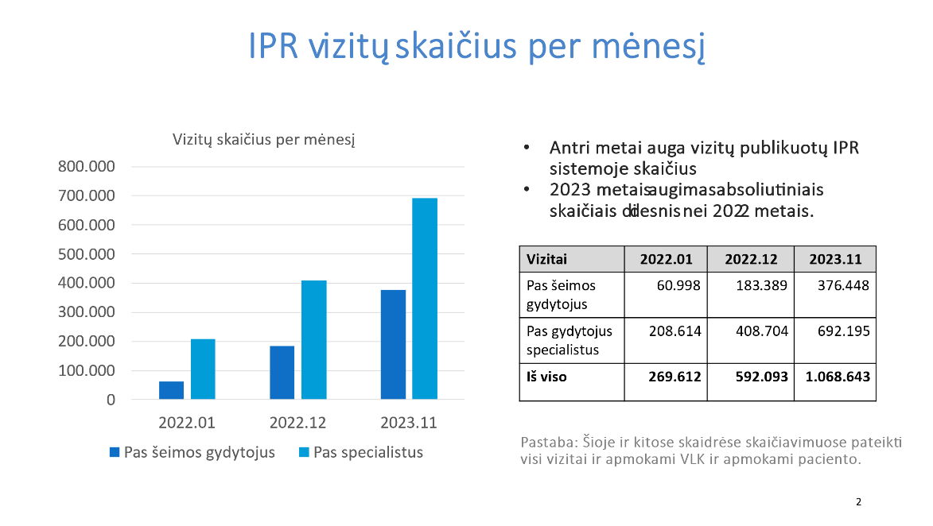

Slide 16
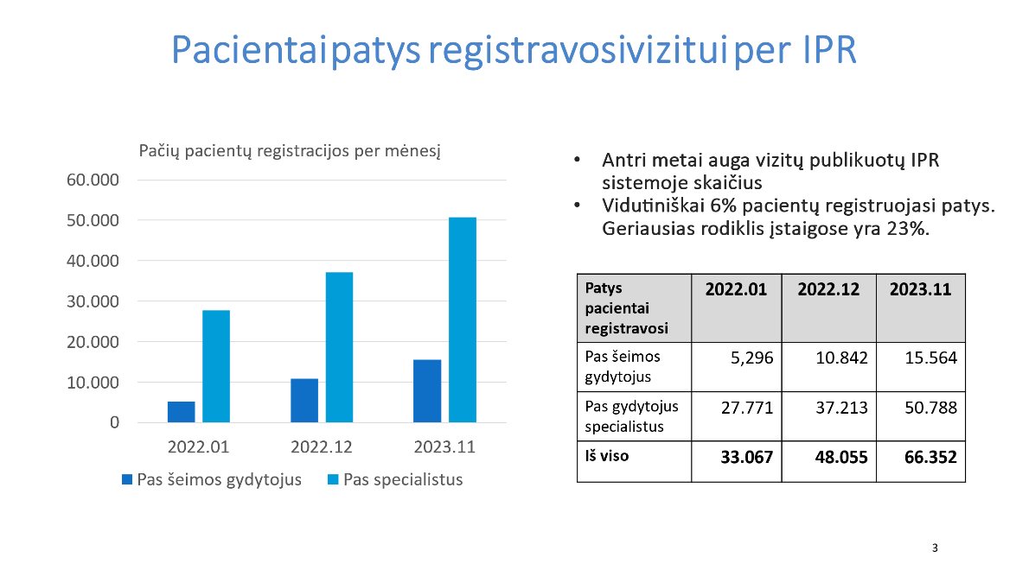

Slide 17
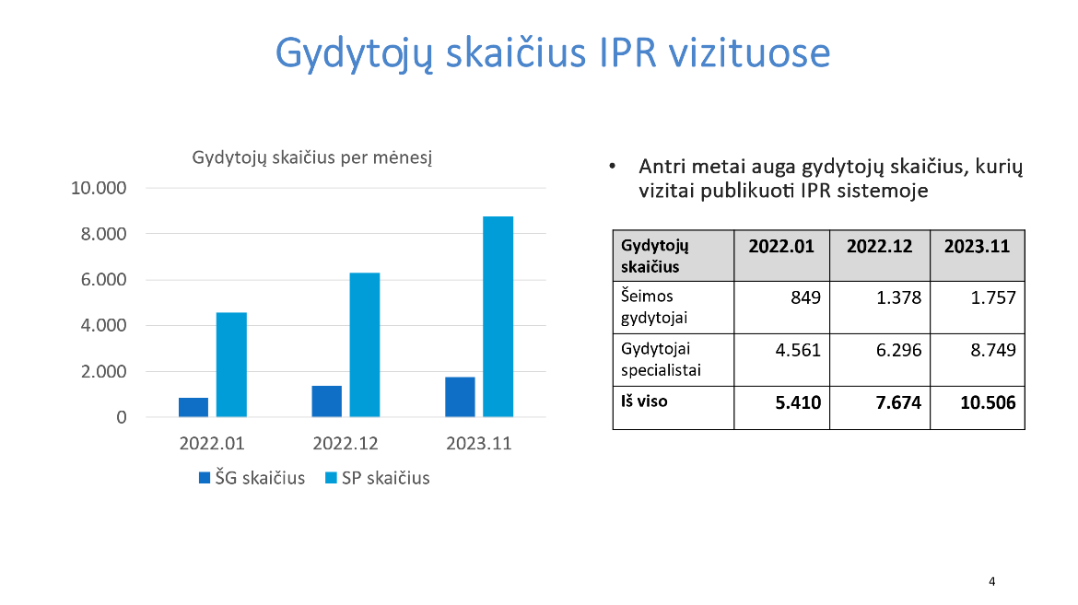

Slide 18
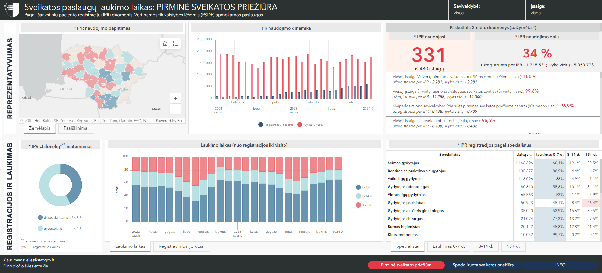
ŠVIESLENTĖ
Nuo 2023 m. vasario 21 d. internetu viešai yra prieinama Švieslentė: https://osp.stat.gov.lt/pacientu-eiles

Slide 19
ASMENS SVEIKATOS PRIEŽIŪROS ĮSTAIGŲ LAUKIMO EILIŲ MAŽINIMO PRIEMONIŲ PLANO ĮGYVENDINIMAS 2023 M.
1. Telefoninių skambučių centrų veiklos plėtojimas (įsivestos naujos telefonų linijos, įdarbinti papildomi registratoriai, prailgintas registratūros darbo laikas, įdiegta perskambinimo funkcija, paciento įrašymas į laukiančiųjų eilę, perskambinimas pacientui atsiradus laisvai konsultacijos vietai);
2. Pacientų registracijos konsultacijoms kiekvieną darbo dieną užtikrinimas;
3. Laisvų gydytojų specialistų konsultacijų laikų pateikimas per IPR IS;
4. Registracijos patvirtinimas ir priminimas pacientui apie vizitą SMS žinute;
5. Pagal galimybes papildomų specialistų pritraukimas;
6. Išplėstinių gydytojų specialistų konsultacijų didinimas;
7. Sudaryta galimybė pacientams gauti kelias susijusias gydytojų specialistų konsultacijas tą pačią dieną;
8. Koreguoti gydytojų specialistų darbo grafikai;
9. Prailginti ambulatorinių struktūrinių padalinių darbo laikai.
10. Pacientų aptarnavimo kultūros formavimas.

Slide 20
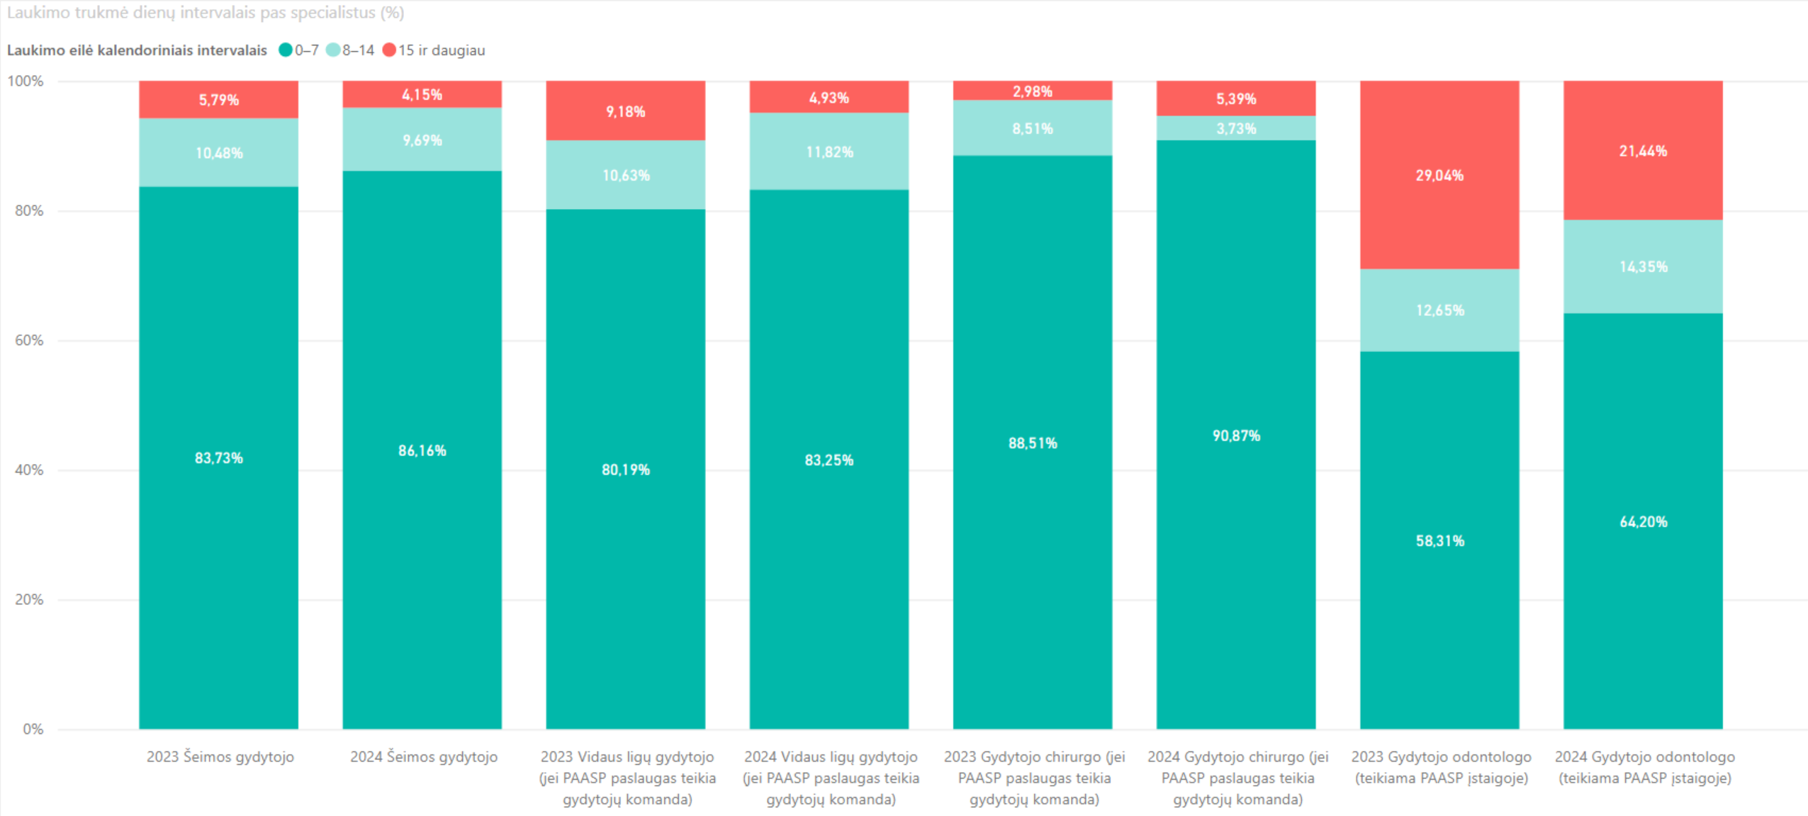
PIRMINĖS AMBULATORINĖS ASMENS SVEIKATOS PRIEŽIŪROS PASLAUGŲ LAUKIMO EILĖS 2023 M. IR 2024 M. SAUSIO MĖN.
2024 m. sausio mėn. pas 86,16 proc. šeimos gydytojų galima pakliūti per 0-7 dienas ir tik 4,15 proc. šeimos gydytojų pas kuriuos eilės daugiau nei 15 dienų

Slide 21
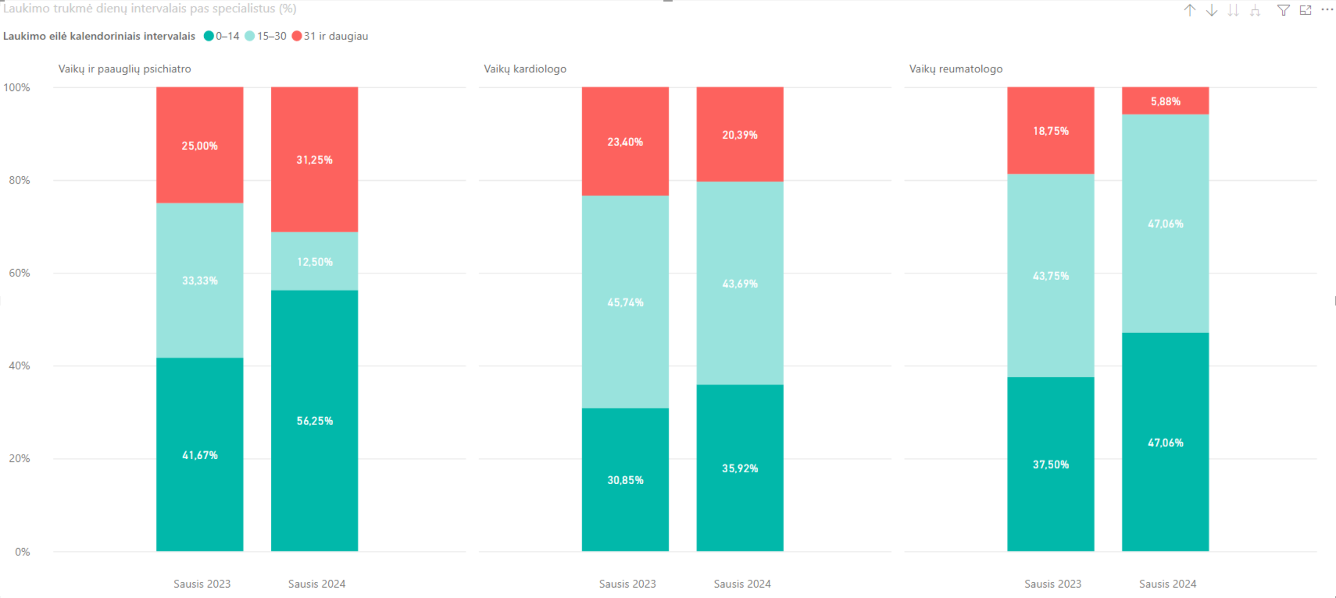
SPECIALIZUOTŲ AMBULATORINIŲ ASMENS SVEIKATOS PRIEŽIŪROS PASLAUGŲ LAUKIMO EILĖS
2023 M. IR 2024 M. SAUSIO MĖN. (1)
2023 m. vaikų ir paauglių psichiatrų dalis, pas kuriuos eilės nuo 0 iki 14 dienų, sudarė 41,67 proc. nuo visų vaikų ir paauglių psichiatrų, o 2024 m. padidėjo specialistų skaičius iki 56,25 proc.
Vaikų kardiologų nuo 30,85 proc. padidėjo iki 35,92 proc. ir sumažėjo specialistų skaičius pas kuriuos eilės daugiau nei 30 dienų.
Vaikų reumatologų nuo 37,50 proc. padidėjo iki 47,06 proc. ir sumažėjo specialistų skaičius pas kuriuos eilės daugiau nei 30 dienų.

Slide 22
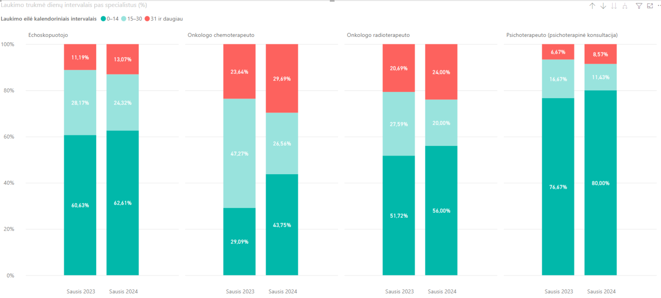
SPECIALIZUOTŲ AMBULATORINIŲ ASMENS SVEIKATOS PRIEŽIŪROS PASLAUGŲ LAUKIMO EILĖS
2023 M. IR 2024 M. SAUSIO MĖN. (2)
2023 m. echoskopuotojų dalis, pas kuriuos eilės nuo 0 iki 14 dienų, sudarė 60,63 proc. nuo visų echoskopuotojų, o 2024 m. padidėjo specialistų skaičius iki 62,61 proc.
Onkologų chemoterapeutų nuo 29,09 proc. padidėjo iki 43,75 proc.
Onkologų radioterapeutų nuo 51,72 proc. padidėjo iki 56 proc.
Psichoterapeutų (psichoterapinė konsultacija) nuo 76,67 proc. padidėjo iki 80 proc.

Slide 23
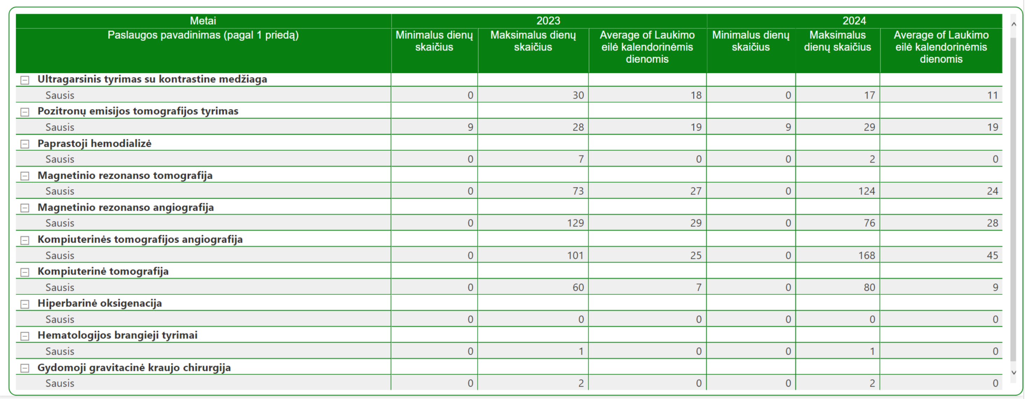
BRANGIŲJŲ TYRIMŲ IR PROCEDŪRŲ LAUKIMO EILĖS 2023 M. IR 2024 M. SAUSIO MĖN.
Vidutinė laukimo eilė:
Ultragarsinių tyrimų su kontrastine medžiaga sumažėjo nuo 18 iki 11 dienų.
Magnetinio rezonanso tomografija nuo 27 iki 24 dienų.
Magnetinio rezonanso angiografija nuo 29 iki 28 dienų.

Slide 24

Ačiū už Jūsų laiką!
LIETUVOS RESPUBLIKOS SVEIKATOS
APSAUGOS MINISTERIJA
Įstaigos kodas 188603472
Vilniaus g. 33, Vilnius
Tel. (+370 5) 266 1400
info@sam.lt

